Slide 1

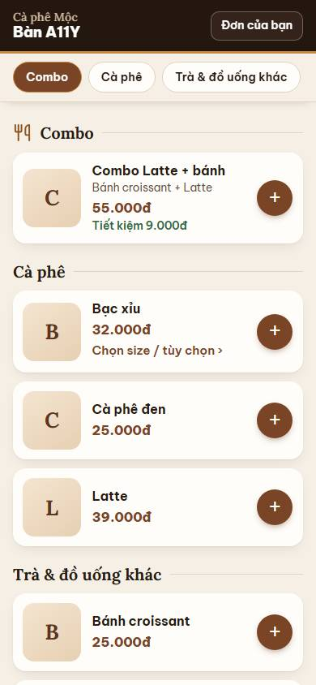
Cafe QR
Gọi món bằng mã QR & quản lý quán cà phê nhỏ
Đồ án cuối khóa · Back-end Node.js + Express + SQL Server tích hợp AI
Sinh viên: ………………… Lớp: ………… Ngày 23/10/2026
Notes:
Em xin giới thiệu đồ án Cafe QR: hệ thống cho quán cà phê nhỏ, khách quét mã QR trên bàn để tự gọi món, quầy nhận đơn ngay lập tức, hệ thống tự trừ kho theo công thức và quản lý xem báo cáo. Phần back-end dùng Node.js, Express và SQL Server; em dùng công cụ AI Claude Code trong suốt quá trình làm.

Slide 2



Vấn đề của quán và mục tiêu
Quán nhỏ đang gặp
Mục tiêu đo được
Gọi món chậm, ghi sai món
< 2 giây
≤ 3
Giờ đông khách nhân viên chạy bàn không kịp, ghi giấy dễ nhầm.
để đơn của khách hiện ở quầy
chạm để khách gọi xong một món
Không biết tồn kho thật
Bán cả món đã hết nguyên liệu; cuối ngày mới phát hiện.
0
3
Thu tiền, chốt ca ghi tay
Doanh thu, tiền két và kho khó đối chiếu.
lần âm kho khi nhiều khách gọi cùng lúc
vai trò: Quản lý · Trưởng ca · Nhân viên
Notes:
Bài toán: quán nhỏ gọi món chậm và sai, không biết tồn kho thật, thu tiền chốt ca ghi tay. Mục tiêu em đặt ra đo được: đơn tới quầy dưới 2 giây, khách gọi một món không quá 3 chạm, không bao giờ âm kho khi nhiều khách gọi cùng lúc, và phân quyền 3 vai trò.

Slide 3




Kiến trúc hệ thống
Node.js 22 + Express 5
Khách
Điện thoại quét QR
routes
nhận request · kiểm quyền · validate (zod)
Quầy
services
SQL Server 2019
nghiệp vụ: đơn, thu tiền, kho, ca…
73 bảng
32 thủ tục T-SQL
38 migration
Máy tính / máy tính bảng
repositories
truy vấn SQL · gọi thủ tục T-SQL
Quản lý
Trình duyệt
Socket.io: đơn mới, trạng thái đơn tới quầy và điện thoại khách tức thì · 9 việc chạy nền (dự báo, cảnh báo…)
Notes:
Kiến trúc chia lớp: routes nhận request, kiểm quyền và kiểm dữ liệu vào bằng zod; services chứa nghiệp vụ; repositories truy vấn SQL hoặc gọi thủ tục. Các thao tác tiền và kho nằm trong thủ tục T-SQL có transaction để chống sai khi nhiều người bấm cùng lúc. Socket.io đẩy đơn mới tới quầy và trạng thái đơn tới điện thoại khách.

Slide 4
Cơ sở dữ liệu
1 – n
n – n
73
Categories
MenuItems
BomItems
Ingredients
bảng
174
khóa ngoại
1 – n
1 – n
1 – n
Tables
Sessions
Orders
OrderItems
84
1 – n
index
Payments
38
migration, chỉ thêm mới
Món nào cần nguyên liệu gì nằm ở BomItems (bảng nối n – n). Giữ kho lúc gửi đơn ghi vào OrderIngredients.
Notes:
Cơ sở dữ liệu có 73 bảng, 174 khóa ngoại và 84 index. Quan hệ chính: danh mục 1-n món; món n-n nguyên liệu qua bảng công thức BomItems; bàn 1-n phiên 1-n đơn 1-n chi tiết đơn; đơn 1-n thanh toán. Tiền lưu kiểu DECIMAL, chữ tiếng Việt NVARCHAR với collation Vietnamese_CI_AS. Mọi thay đổi cấu trúc làm bằng file migration, chỉ thêm mới, không sửa file cũ.

Slide 5
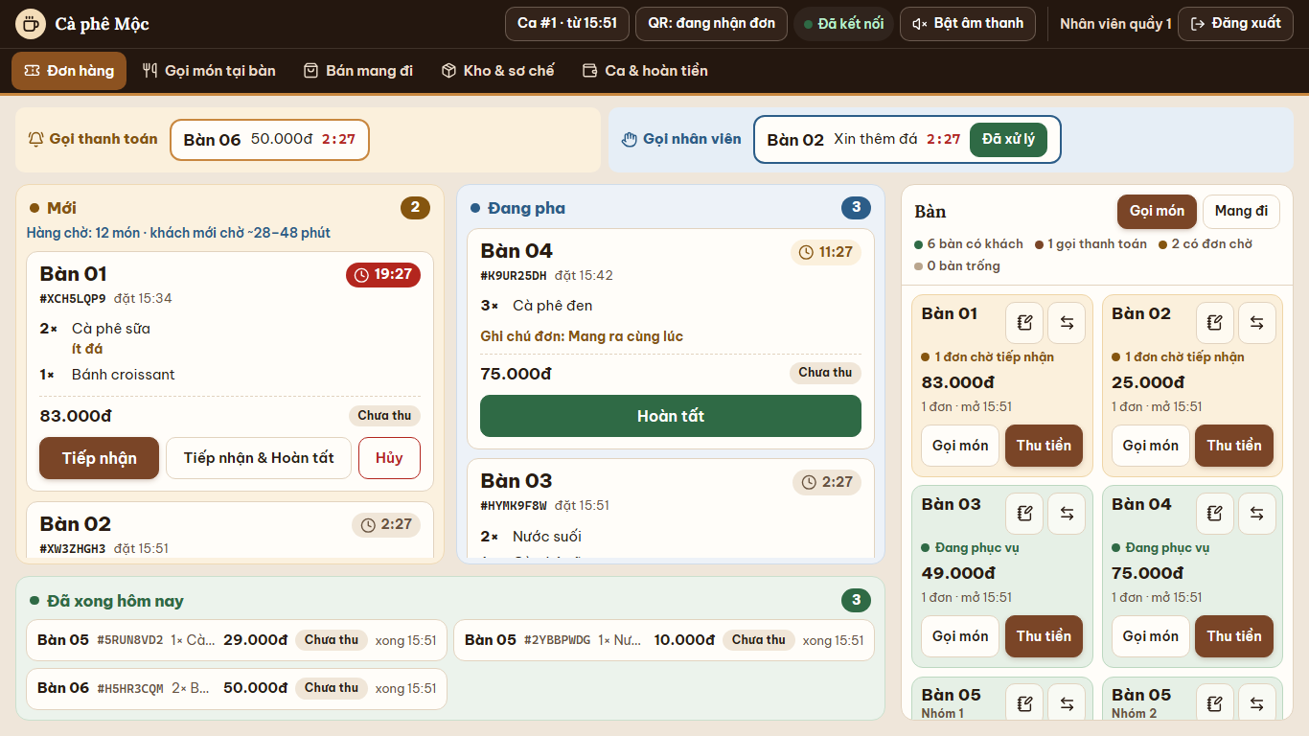
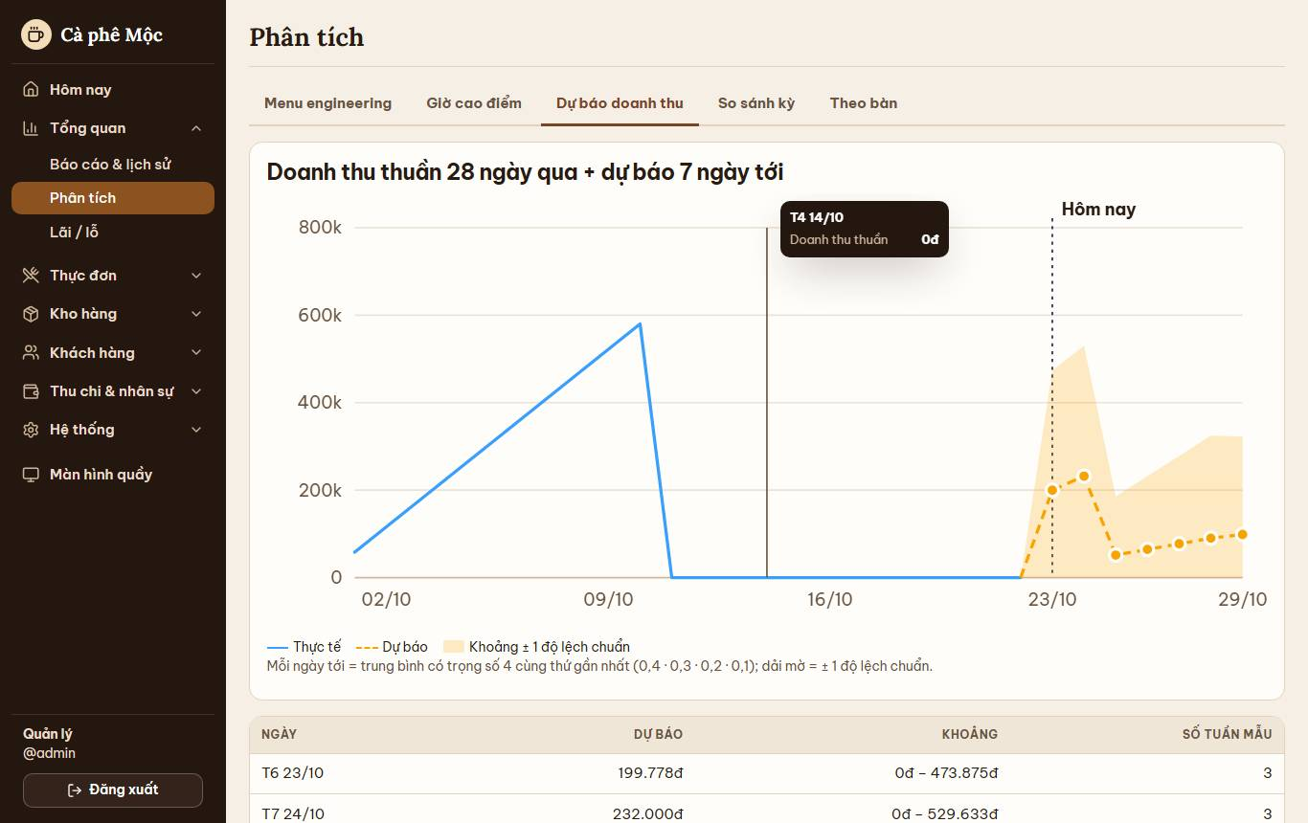
Chức năng cho 3 nhóm người dùng
Khách
Quầy
Quản lý
Quét QR mở bàn
Gọi món, combo
Theo dõi đơn
Chia bill
Nhận đơn realtime, đồng hồ chờ
Lưới bàn, thu tiền, in bill
Ca tiền mặt, kho & sơ chế
Menu, kho, nhà cung cấp
Hội viên, khuyến mãi, CRM
Báo cáo, lãi / lỗ, dự báo
Notes:
Ba nhóm người dùng. Khách quét QR, gọi món có tùy chọn và combo, theo dõi đơn, chia bill. Quầy nhận đơn ngay lập tức, có đồng hồ chờ đổi màu, lưới bàn để thu tiền và in bill, quản lý ca tiền mặt. Quản lý làm menu, kho, nhà cung cấp, hội viên, khuyến mãi và xem báo cáo, lãi lỗ, dự báo doanh thu. Tổng cộng 54 chức năng có đặc tả, 266 API.

Slide 6





Bảo mật và phân quyền
Đăng nhập JWT
Mật khẩu băm bcrypt
Token ký bằng khóa bí mật, có hạn dùng; khách dùng mã phiên trong cookie httpOnly.
Không lưu mật khẩu thô; so sánh chống dò theo thời gian.
3 vai trò + bảng quyền
Validate mọi đầu vào (zod)
Middleware requireStaff / requireAdmin và bảng quyền kiểm tại server.
Sai kiểu hoặc thiếu trường → 400 kèm lỗi từng trường.
helmet + giới hạn tần suất
Truy vấn có tham số
Chặn dò mật khẩu và spam gửi đơn.
Chống SQL injection; giá tiền lấy từ CSDL, không tin giá trình duyệt gửi lên.
Notes:
Bảo mật: nhân viên đăng nhập bằng JWT có hạn dùng, mật khẩu băm bcrypt. Phân quyền 3 vai trò kiểm ở server bằng middleware và bảng quyền, không chỉ ẩn nút ở giao diện — ví dụ chưa mở ca thì server trả lỗi 409. Mọi API kiểm dữ liệu vào bằng zod. Có helmet, giới hạn tần suất đăng nhập và gửi đơn. Truy vấn luôn có tham số; giá tiền luôn lấy từ CSDL.

Slide 7
Kiểm thử và chất lượng
304
45
test tự động
kịch bản E2E
unit, API, thủ tục SQL
trình duyệt thật (Playwright)
10/10
335/335
vòng ép tải
tiêu chí chấp nhận
không âm kho · p95 209 ms
truy vết tới test, 0 thiếu
Notes:
Kiểm thử: 304 test tự động gồm unit test, test API và test thủ tục SQL; 45 kịch bản E2E chạy trên trình duyệt thật bằng Playwright, có cả kiểm tra khả năng tiếp cận. Kịch bản ép tải gửi 30 đơn đồng thời, 10 vòng đều không âm kho, thời gian đơn tới quầy p95 là 209 ms. Ma trận truy vết nối 335 tiêu chí chấp nhận tới test, tất cả PASS.

Slide 8





Quy trình làm việc với AI
1. Đặc tả & skill
2. AI hỏi lại
3. ADR · TASK
4. Code + test
5. Review độc lập
6. Sửa & gộp
sinh viên viết trước
câu trắc nghiệm
ghi quyết định
unit, API, E2E
phiên AI khác
khi sinh viên duyệt
Ví dụ một prompt (nguyên văn) và cách AI xử lý
“làm thêm chức năng khi chưa mở ca thì không thể oder bắt buộc phải mở ca để hoạt động các chức năng”
AI hỏi 3 câu trước khi code → chọn: khách vẫn xem menu nhưng không gửi đơn; quầy khóa xử lý đơn.
Kết quả: server chặn (409 NO_OPEN_SHIFT) + giao diện khóa nút; 4 test mới, review độc lập tìm thêm 1 chỗ sót.
Notes:
Em làm việc với AI theo 6 bước. Em viết trước file đặc tả gần 2.000 dòng và các file skill, nên prompt hằng ngày có thể ngắn mà AI vẫn đủ bối cảnh. Yêu cầu chưa rõ thì AI hỏi lại bằng câu trắc nghiệm. Mỗi việc có quyết định và kế hoạch ghi lại, rồi mới viết code và test. Sau đó một phiên AI khác review chỉ đọc. Ví dụ prompt bắt buộc mở ca: AI hỏi 3 câu, em chọn phương án, kết quả là server chặn chứ không chỉ ẩn nút. Nhật ký đầy đủ 13 prompt quan trọng nằm trong file Word.

Slide 9
Đoạn code khó nhất do AI viết
Vấn đề
sp_SubmitOrder.sql — giữ kho khi gửi đơn
Hai khách cùng gọi khi kho chỉ đủ một ly — "đọc rồi mới trừ" thì cả hai đều thấy còn hàng → âm kho.
UPDATE ing
SET ReservedQty = ing.ReservedQty + n.Qty
OUTPUT inserted.IngredientId INTO @Reserved
FROM dbo.Ingredients ing WITH (UPDLOCK, HOLDLOCK)
JOIN @Need n ON n.IngredientId = ing.IngredientId
WHERE ing.StockQty - ing.ReservedQty
- ISNULL(ex.ExpiredQty, 0) >= n.Qty;
IF (SELECT COUNT(*) FROM @Reserved) <> @NeedCount
BEGIN
ROLLBACK;
THROW 50002, @Short, 1; -- OUT_OF_STOCK
END
UPDLOCK, HOLDLOCK
Khóa dòng nguyên liệu ngay lúc đọc; đơn thứ hai phải chờ.
WHERE + OUTPUT
Chỉ giữ khi còn đủ; đếm số nguyên liệu giữ được, thiếu thì hủy cả đơn.
Kiểm chứng: 20 phiên gửi đồng thời, kho đủ 1 suất → đúng 1 thành công; ép tải 10/10 vòng không âm kho
Notes:
Đoạn khó nhất là giữ kho khi gửi đơn. Nếu đọc tồn kho rồi mới trừ thì hai đơn đồng thời đều thấy còn hàng và kho bị âm. AI viết một câu UPDATE có điều kiện với khóa UPDLOCK, HOLDLOCK: khóa dòng nguyên liệu ngay khi đọc, chỉ cộng vào phần đang giữ khi khả dụng còn đủ, OUTPUT ghi lại nguyên liệu giữ được; nếu số dòng không khớp số nguyên liệu cần thì ROLLBACK và báo lỗi OUT_OF_STOCK kèm tên món. Em kiểm chứng bằng test 20 phiên gửi đồng thời khi kho chỉ đủ 1 suất: đúng 1 đơn thành công.

Slide 10

AI đã sai ở đâu, sửa thế nào
Nghiêm trọng
Cao
Hoàn tiền + hoàn kho cộng kho 2 lần
Bàn chia bill bị kẹt mở
Phát hiện bằng review thủ tục SQL → sp_RefundPayment trừ cả phần đã ghi hủy.
Xóa nốt món chưa thu nhưng phiên không đóng → thêm sp_CloseIfSettled.
Báo cáo sai
Giao diện
AI ghi "4 test đều đỏ trên code cũ"
"Mất kết nối" đỏ khi chuyển trang
Chạy lại đúng cách: 3 đỏ, 1 xanh → sửa báo cáo, luôn dán kết quả thật.
Đóng kết nối có chủ ý bị hiểu là mất mạng → bỏ qua lý do đóng chủ động.
Cách bắt lỗi AI: review bằng phiên AI khác · test mới phải đỏ trên code cũ · không tin "PASS" nếu không có kết quả chạy
Notes:
AI cũng sai. Lỗi nặng nhất: hoàn tiền kèm hoàn kho sau khi đã ghi hủy món, kho bị cộng hai lần — phát hiện nhờ review thủ tục SQL. Bàn chia bill bị kẹt mở vì thiếu bước đóng phiên. Có lần AI báo cáo sai kết quả test, em yêu cầu chạy lại và sửa. Lỗi giao diện "Mất kết nối" đỏ khi chuyển trang do hiểu nhầm sự kiện đóng kết nối. Cách em bắt lỗi AI: review bằng một phiên AI khác, bắt test mới phải đỏ trên code cũ, và không tin chữ PASS nếu không có kết quả chạy thật. Danh sách đủ 16 lỗi nằm trong nhật ký lỗi.

Slide 11


Kết quả & hướng phát triển
Đã đạt
Hướng phát triển
54 chức năng có đặc tả, 266 API
73 bảng, 32 thủ tục T-SQL
304 test + 45 E2E đều PASS
Nhật ký prompt, quyết định, lỗi đầy đủ
Thanh toán online, tự xác nhận và in bill
Cài máy chạy ở quán (LAN), VPS dự phòng
Trang Swagger / OpenAPI cho API
Thử với nhân viên thật (UAT)
Cảm ơn thầy cô đã lắng nghe!
Notes:
Tổng kết: hệ thống có 54 chức năng có đặc tả, 266 API, 73 bảng, toàn bộ test đều PASS, kèm nhật ký prompt, quyết định thiết kế và nhật ký lỗi. Hướng phát triển: thanh toán online tự xác nhận và in bill, cài đặt chạy thật ở quán với VPS dự phòng, thêm trang Swagger cho API, và thử nghiệm với nhân viên thật. Em cảm ơn thầy cô đã lắng nghe.

